Slide 2

Digital Artikelservice
Med Digital Artikelservice får du nem og hurtig adgang til over 40.000 artikler, som kan bruges til dine opgaver.
Artiklerne leveres direkte til din e-mail som PDF – ofte inden for få minutter.
For at bestille artikler skal dit bibliotek have et abonnement, og du skal være logget ind.
Digitale Artikelservice er en hurtig måde at få adgang til relevante kilder, hvis du er i tidsnød.

Slide 3
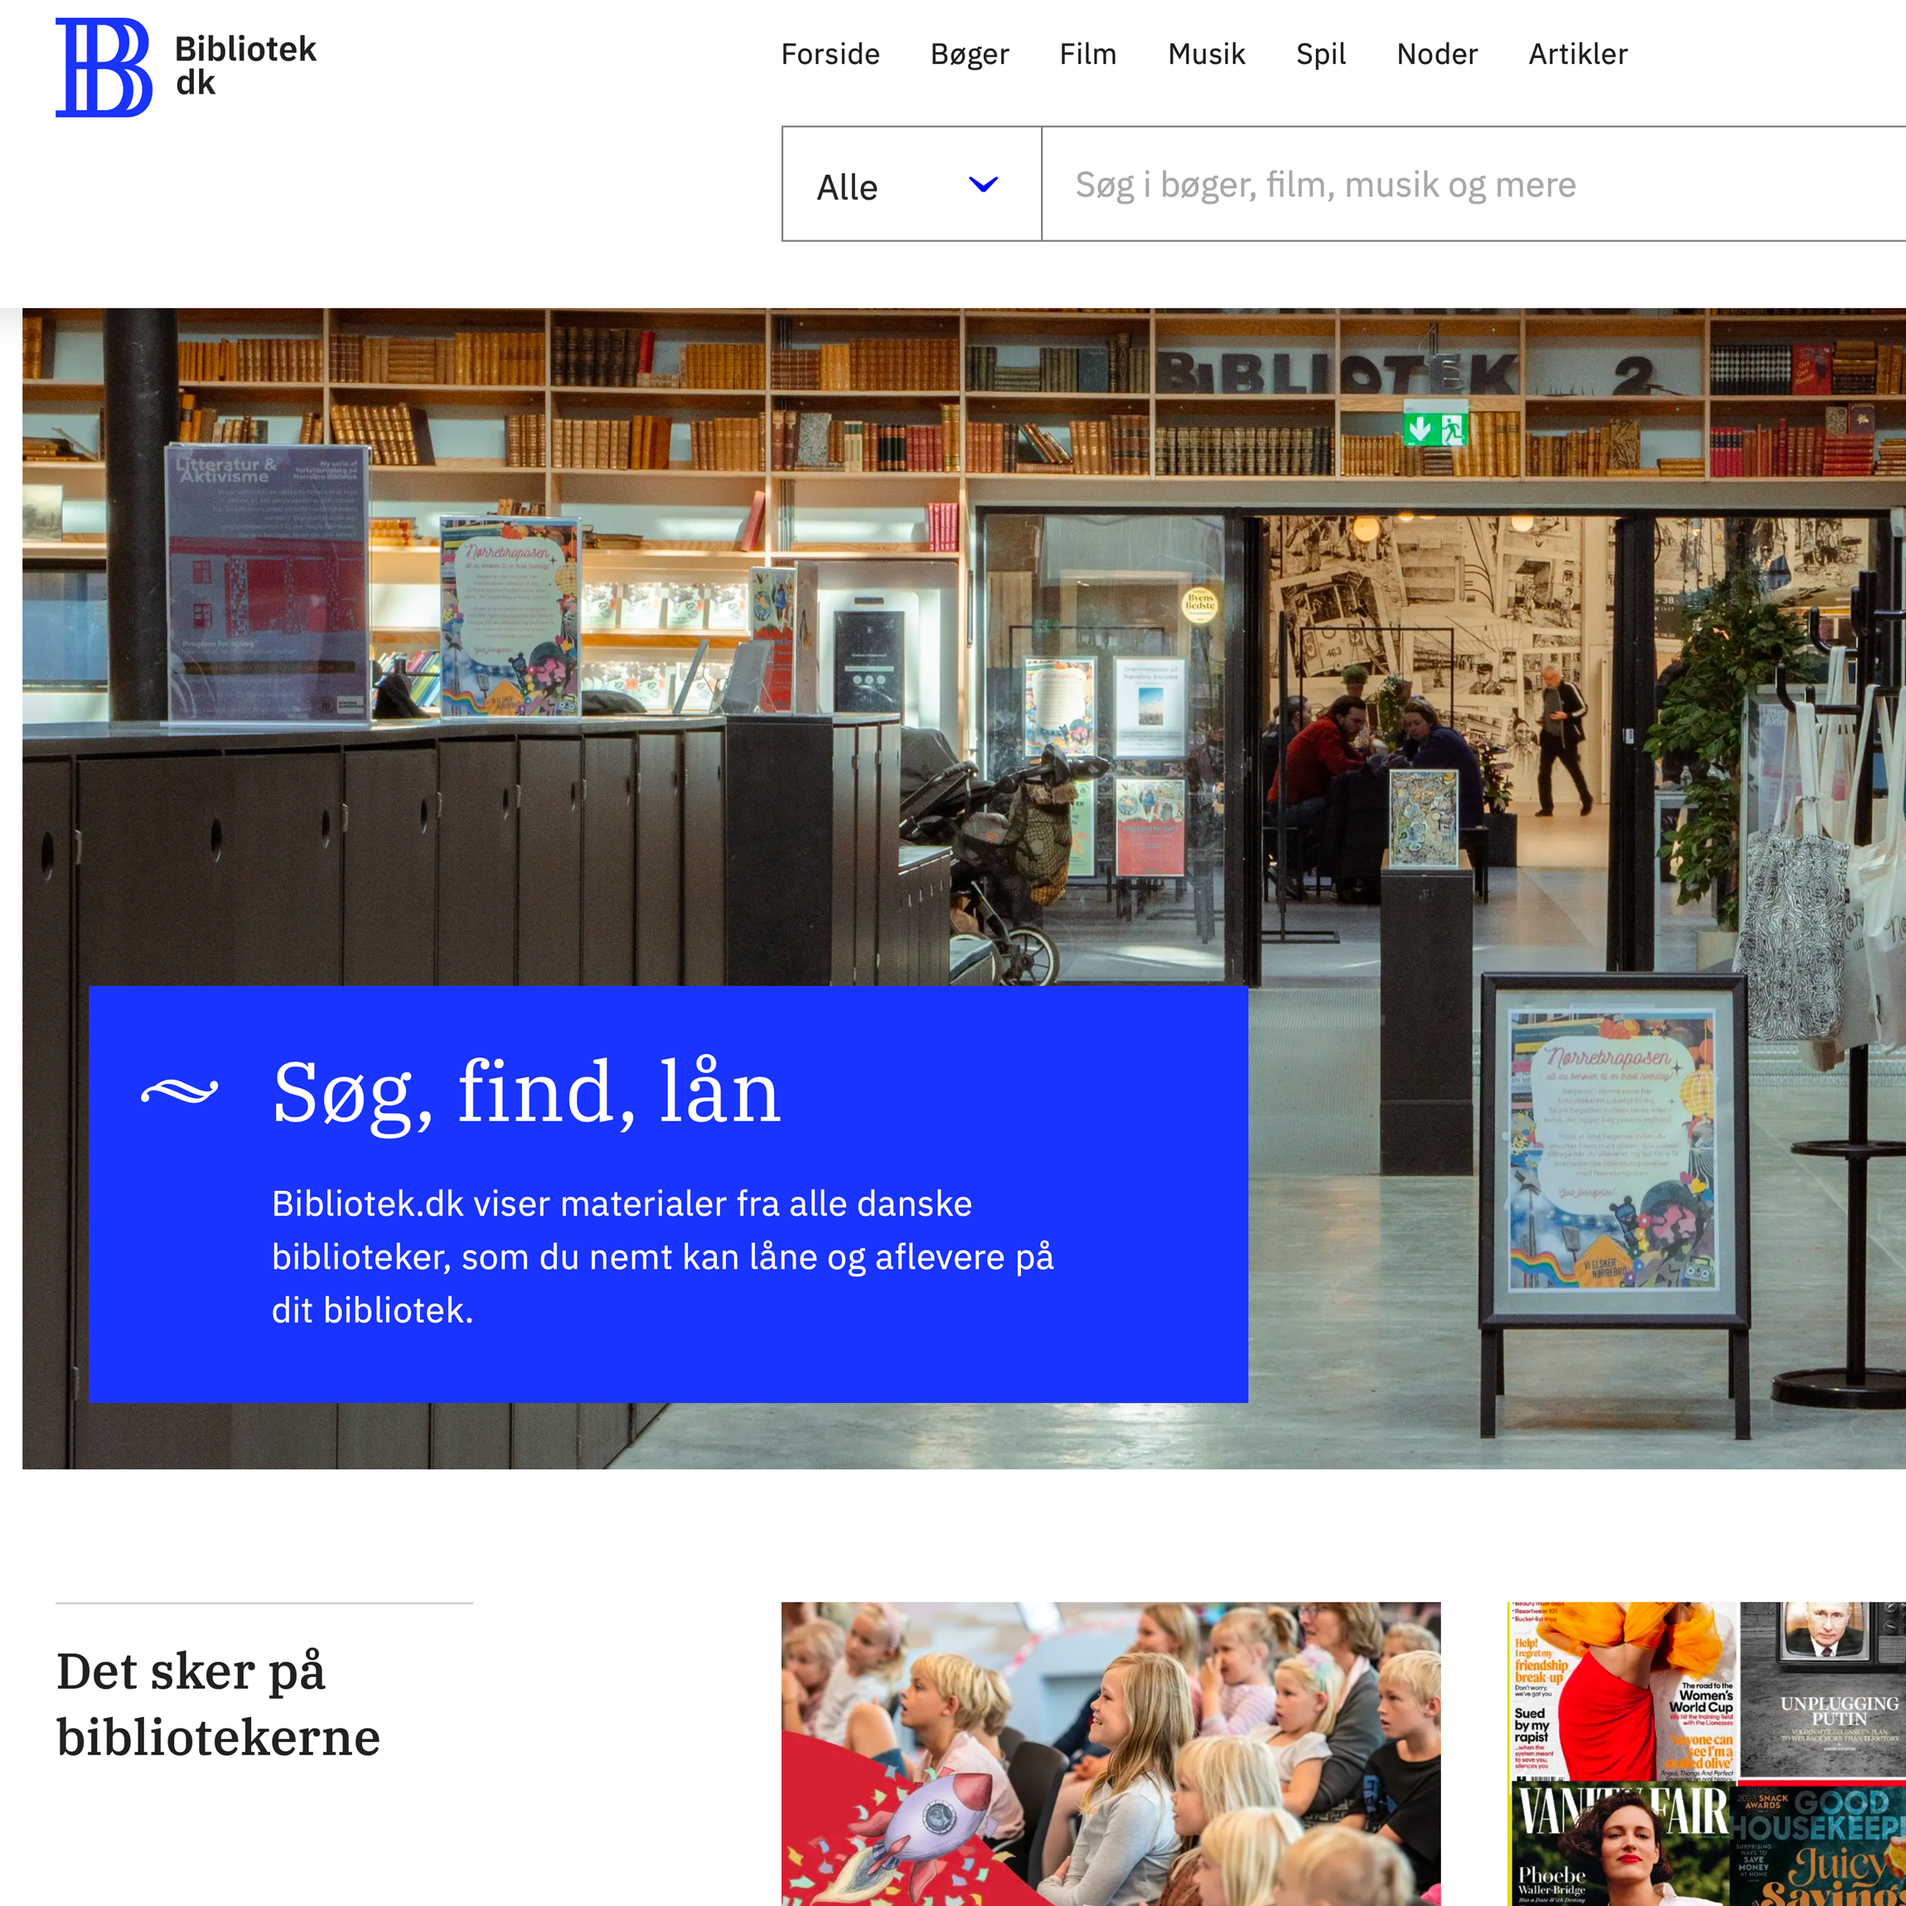
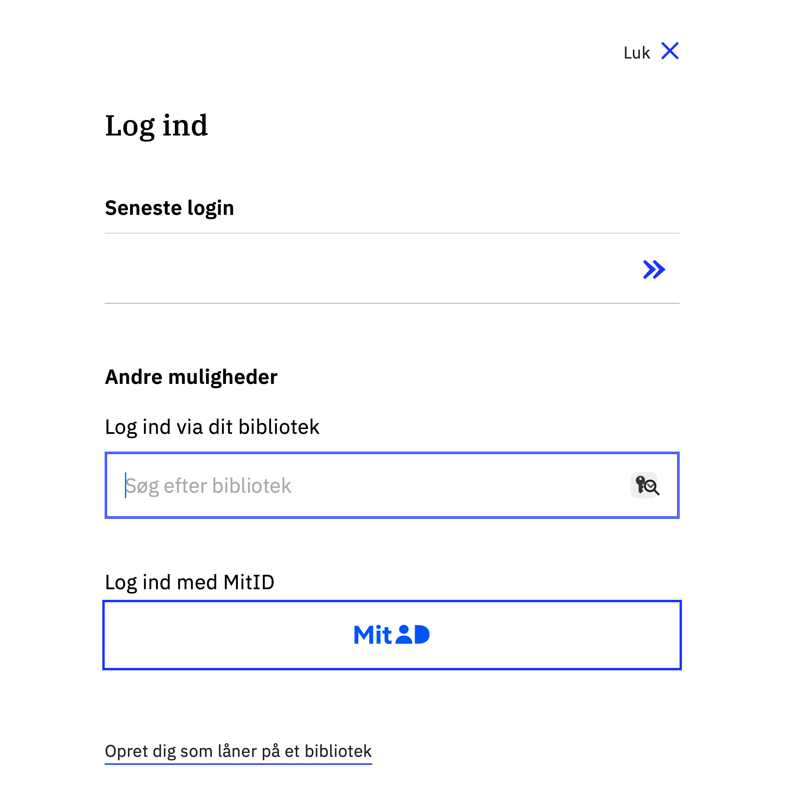



1.
Login
Problemer med log ind?
Har du problemer med at logge ind? Se guiden Log ind på Bibliotek.dk eller kontakt dit bibliotek for hjælp.
Log ind på Bibliotek.dk
1. Gå til Bibliotek.dk.
2. Log ind med MitID eller Login via dit bibliotek.

Slide 4
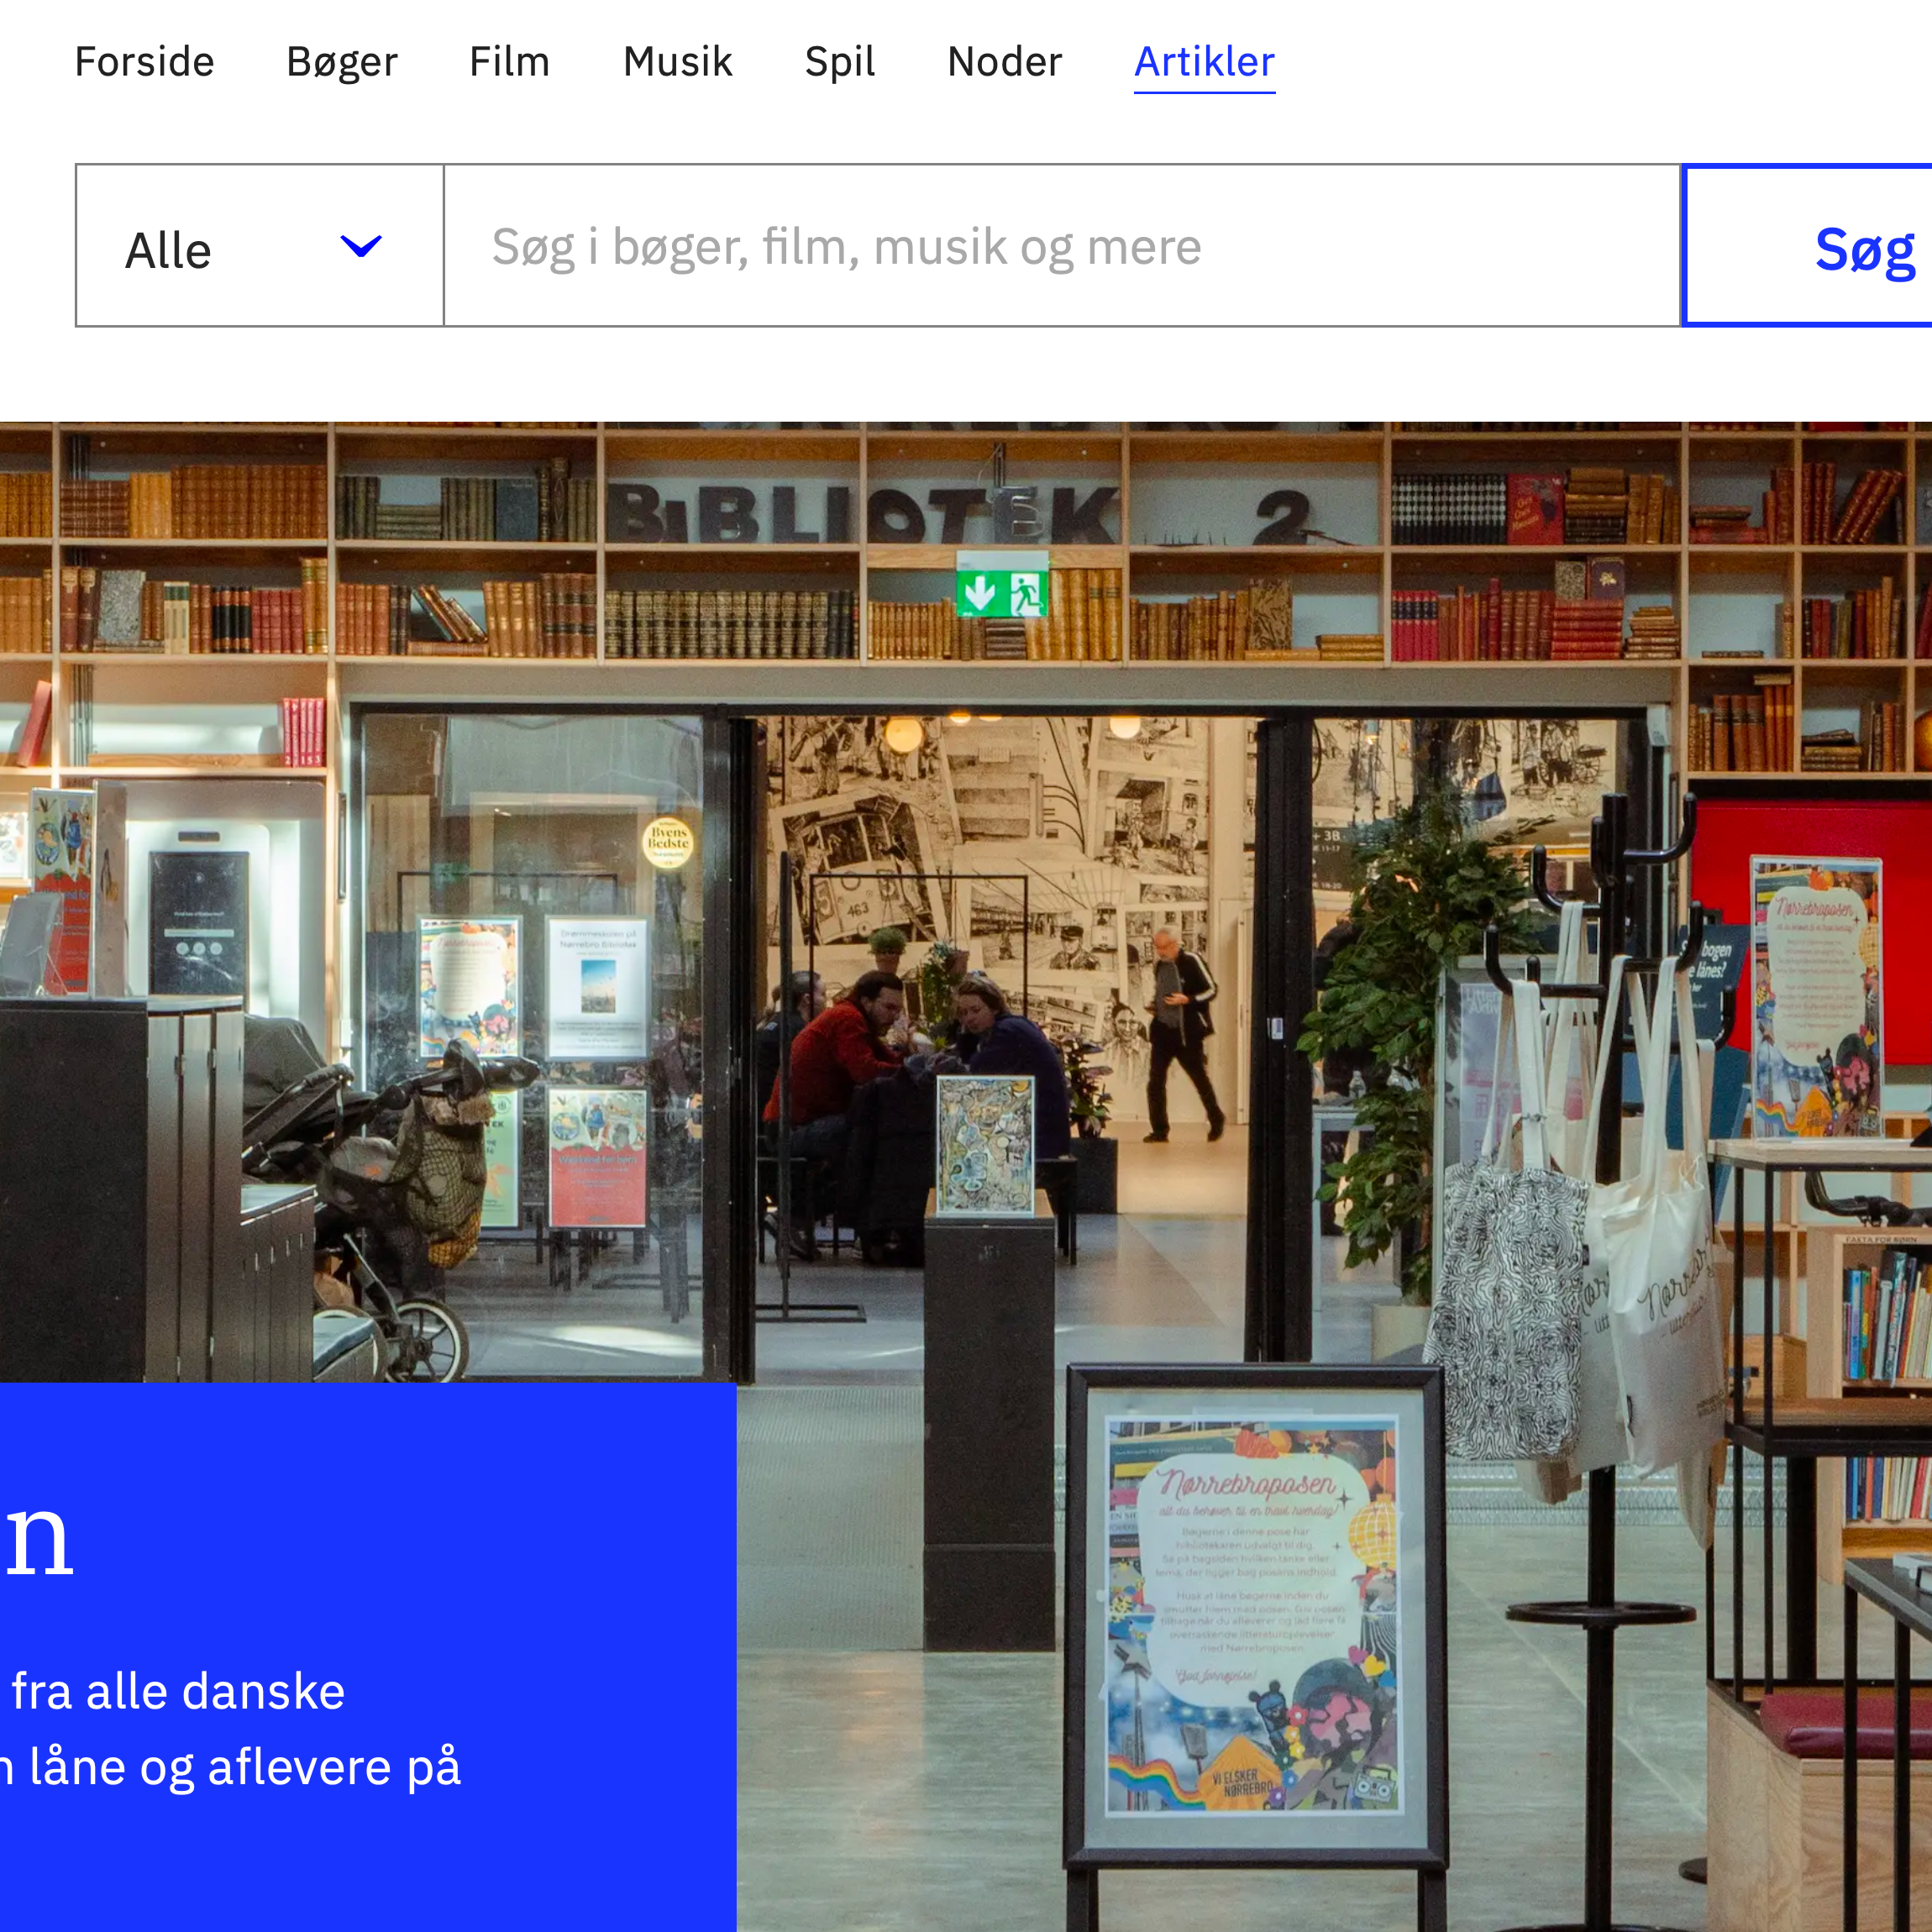
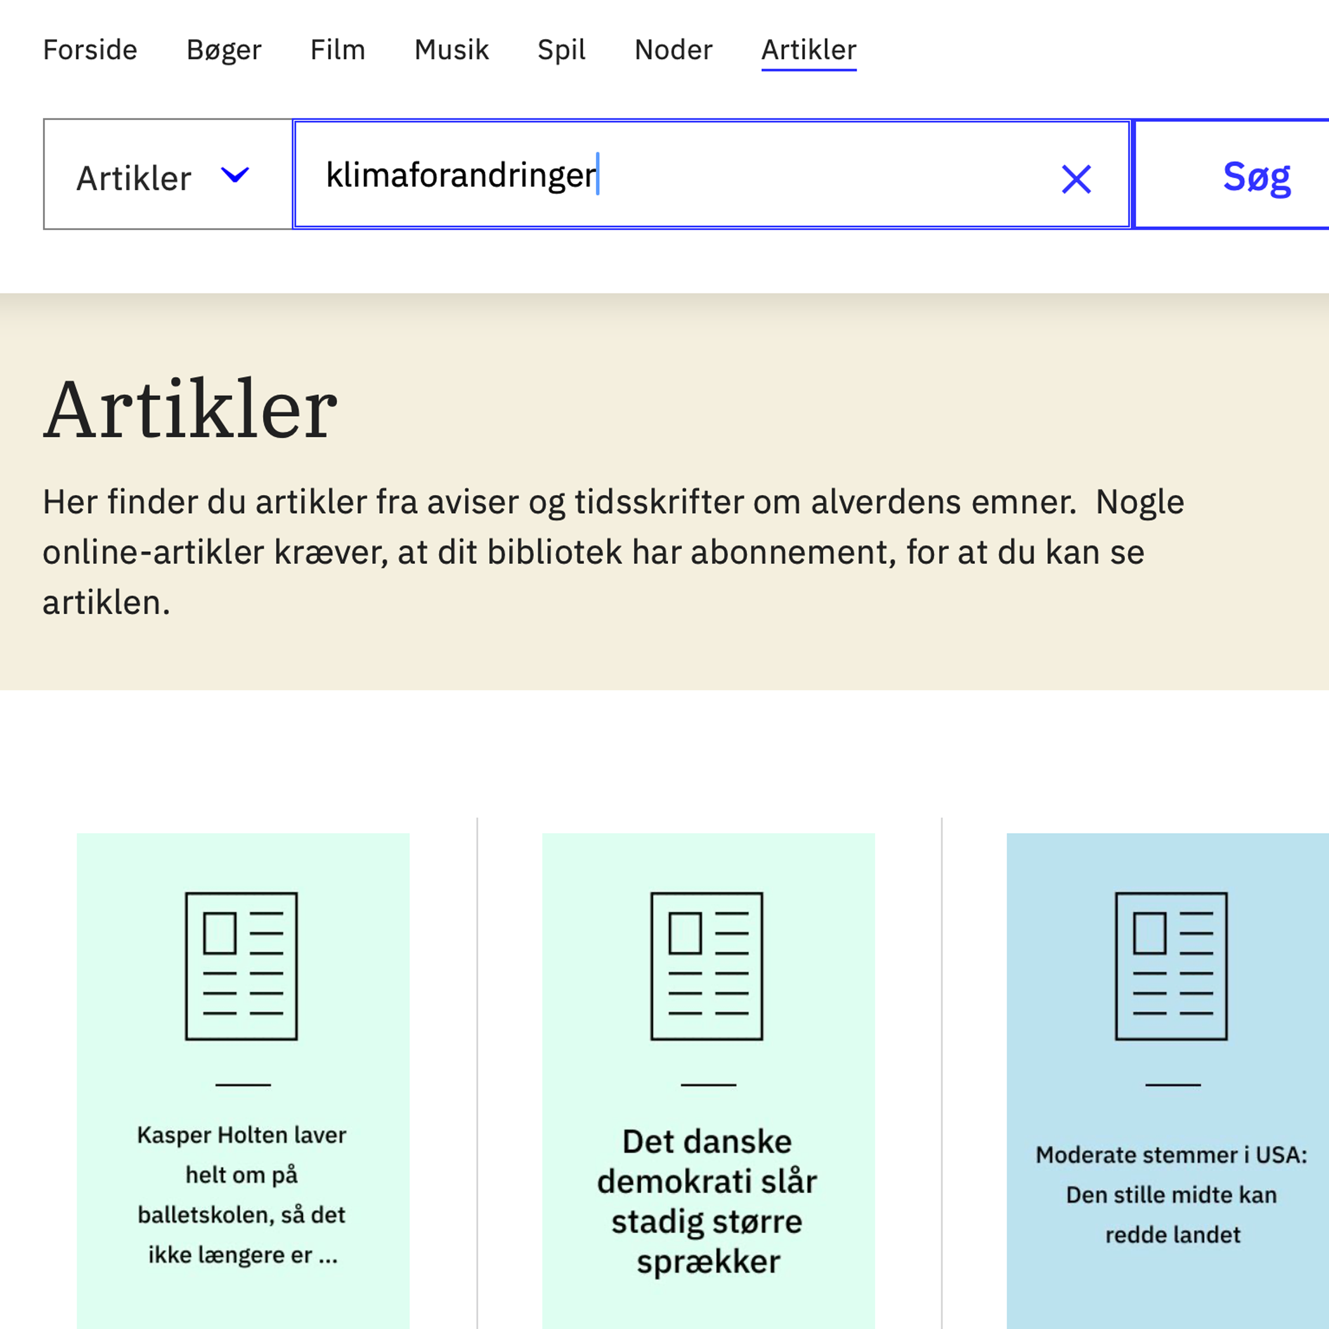
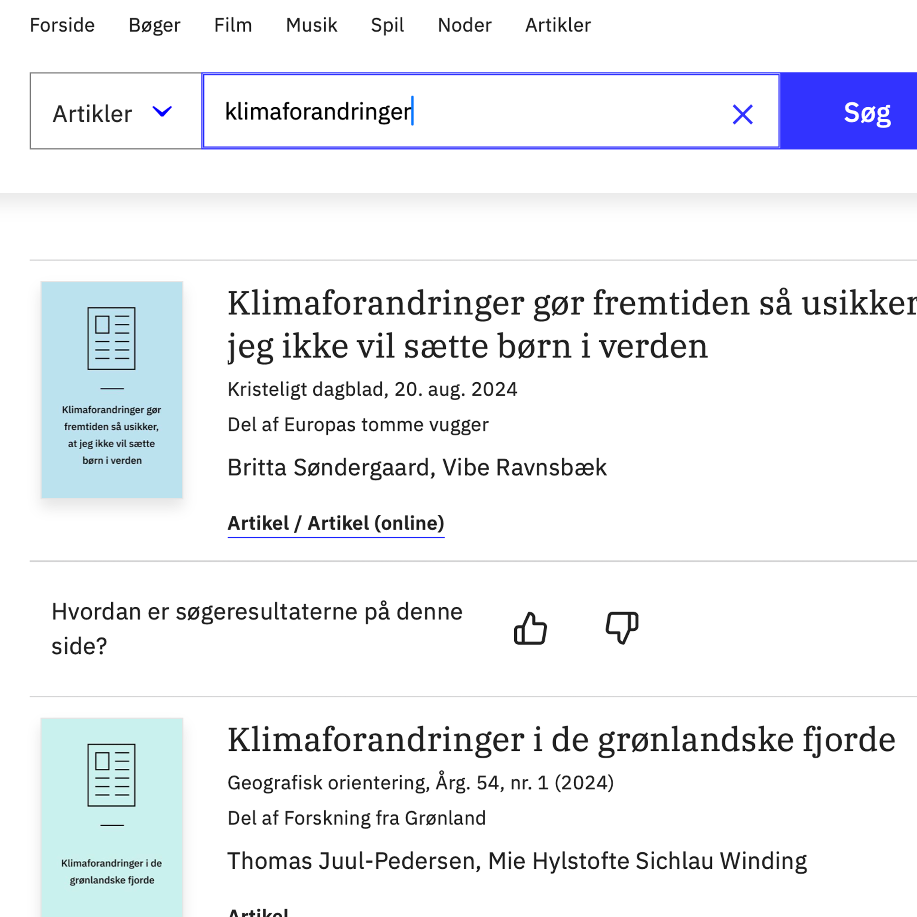
2.
Sådan søger du efter artikler på Bibliotek.dk
Tip
Brug præcise søgeord som forfatternavn, titel eller emne. Undgå brede eller generelle søgninger, og fokuser i stedet på få nøgleord ad gangen.
Fx: Søg på Jens Hansen eller søg på klimaforandringer Danmark for at få mere relevante resultater.
Gå til Artikler i menuen øverst.
2. Indtast søgeord (titel, forfatter eller emne) i søgefeltet.
3. Klik på Søg for at få resultater

Slide 5
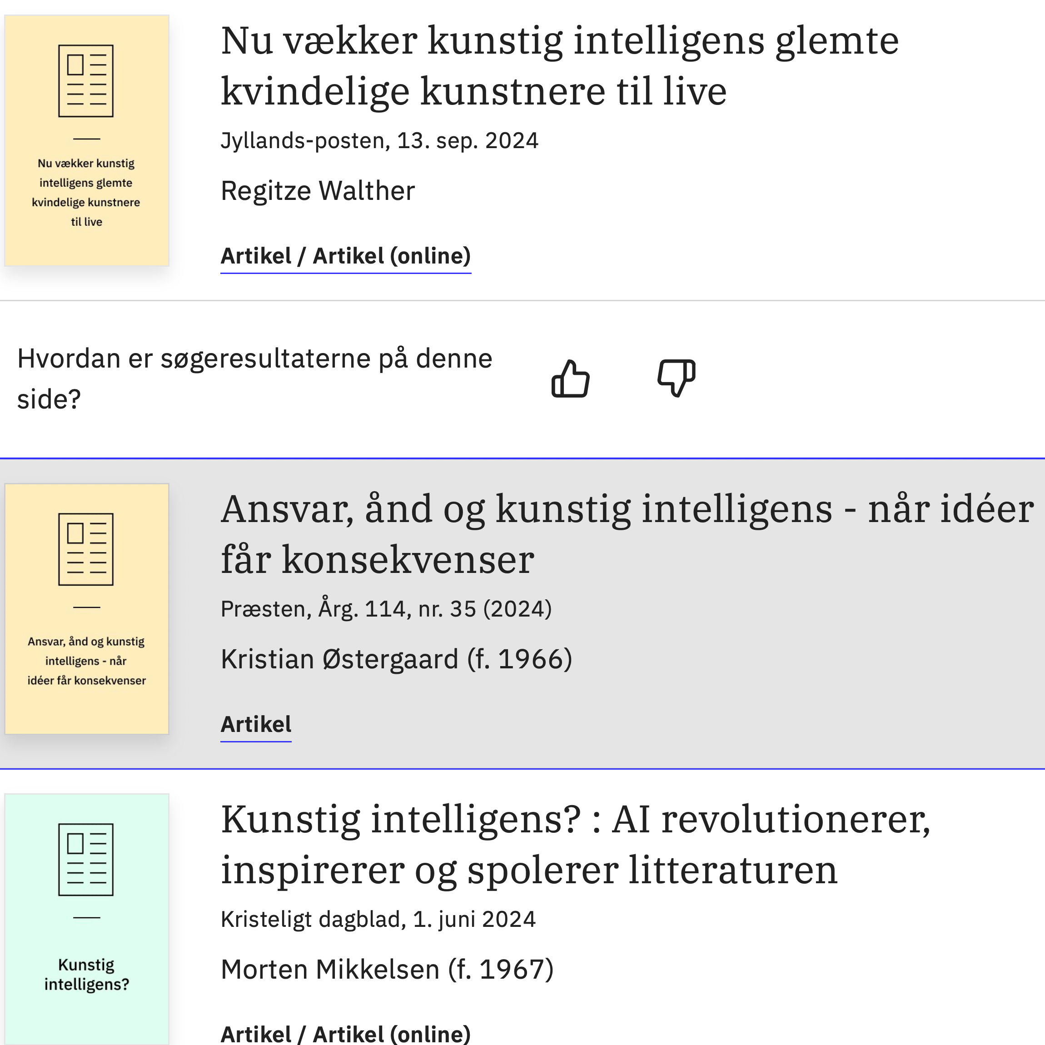
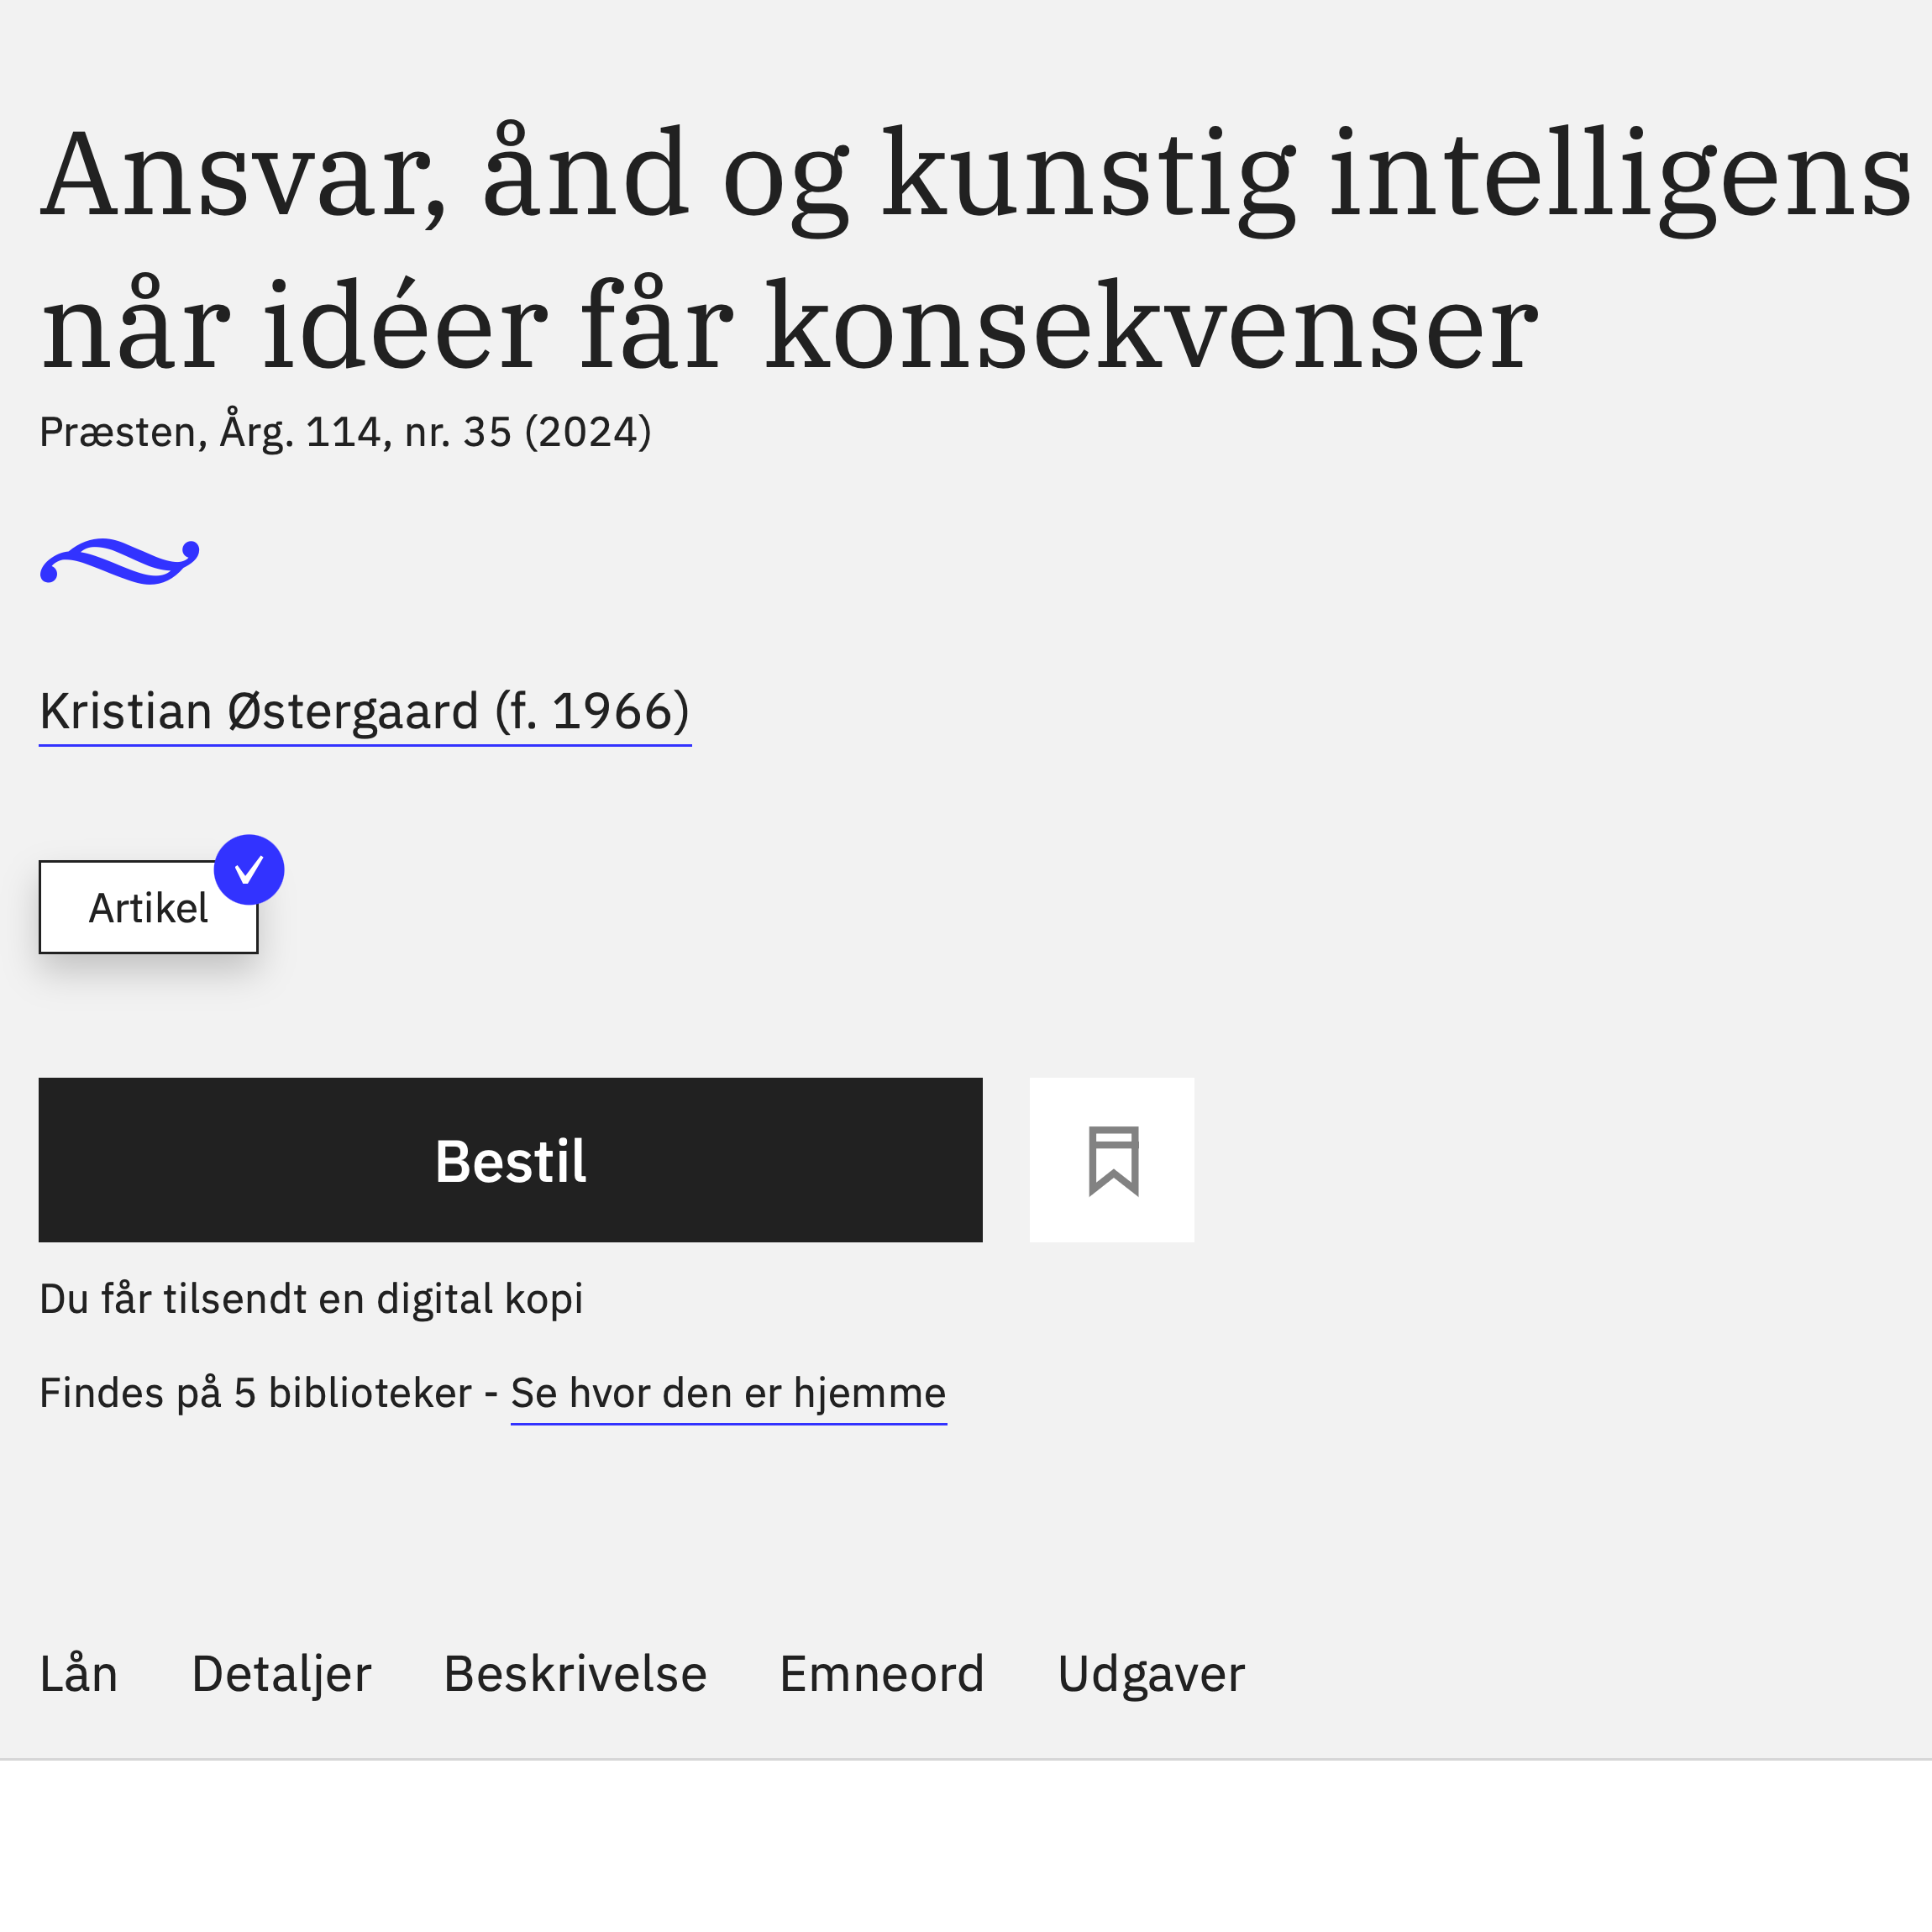
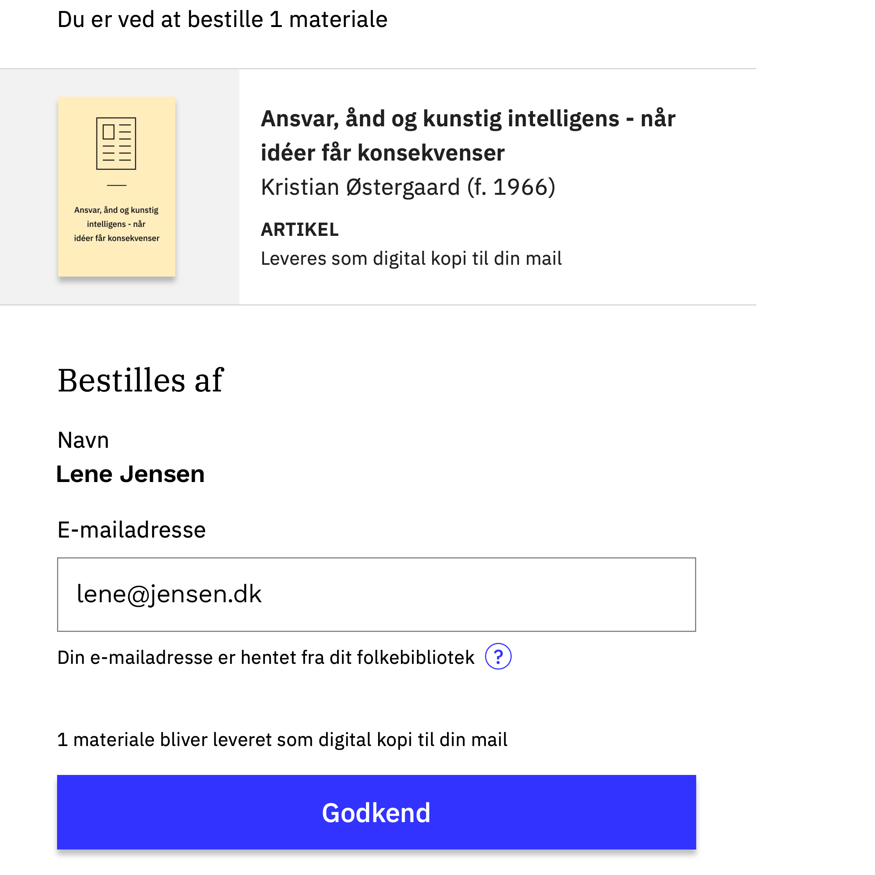
3.
Sådan bestiller du en digital artikel
Sådan gør du
Find og klik på artiklen i søgeresultatet.
Kontroller, om artiklen kan bestilles som digital kopi. Se efter teksten: Du får tilsendt en digital kopi.
Klik på Bestil og godkend bestillingen.
1. Find og klik på artiklen i søgeresultatet.
2. Tjek om artiklen kan bestilles via Digital Artikelservice. Under Bestil-knappen vises teksten Du får tilsendt en digital kopi.
3. Klik Bestil og godkend bestillingen.

Slide 6


4.
Sådan modtager du artiklen som PDF
Sådan modtager du artiklen
Artiklen leveres normalt som PDF til din e-mail inden for få minutter.*
Kontrollér din spam-mappe, hvis du ikke modtager artiklen med det samme.
* Hvis artiklen allerede er scannet, leveres den inden for få minutter. Hvis den ikke er scannet tidligere, vil den blive scannet og sendt til dig inden for 24 timer på hverdage.
Du modtager artiklen som PDF i din e-mail.
Leveringstiden er typisk inden for få minutter.

Slide 7
Kort opsummering
Log ind på Bibliotek.dk Brug dit MitID eller bibliotekslogin for at få adgang til artikler.
Søg efter relevante artikler Indtast søgeord som forfatterens navn, titel eller emne for at finde de artikler, du har brug for.
Bestil artiklen Tjek om artiklen kan bestilles via Digital Artikelservice. Under Bestil-knappen vises teksten Du får tilsendt en digital kopi. Klik på Bestil for at få tilsendt en digital kopi som PDF.
Modtag artiklen i din e-mail Din artikel bliver typisk leveret inden for få minutter. Husk at tjekke din spam-mappe, hvis du ikke modtager den.

